Slide 1
Dzień przedsiębiorczości
2 kwietnia 2014

Slide 2
Hurtownia art. Spożywczych Ryszard wieczorek
Opiekun zajęć praktycznych:
Aleksandra Adasiak

Slide 3
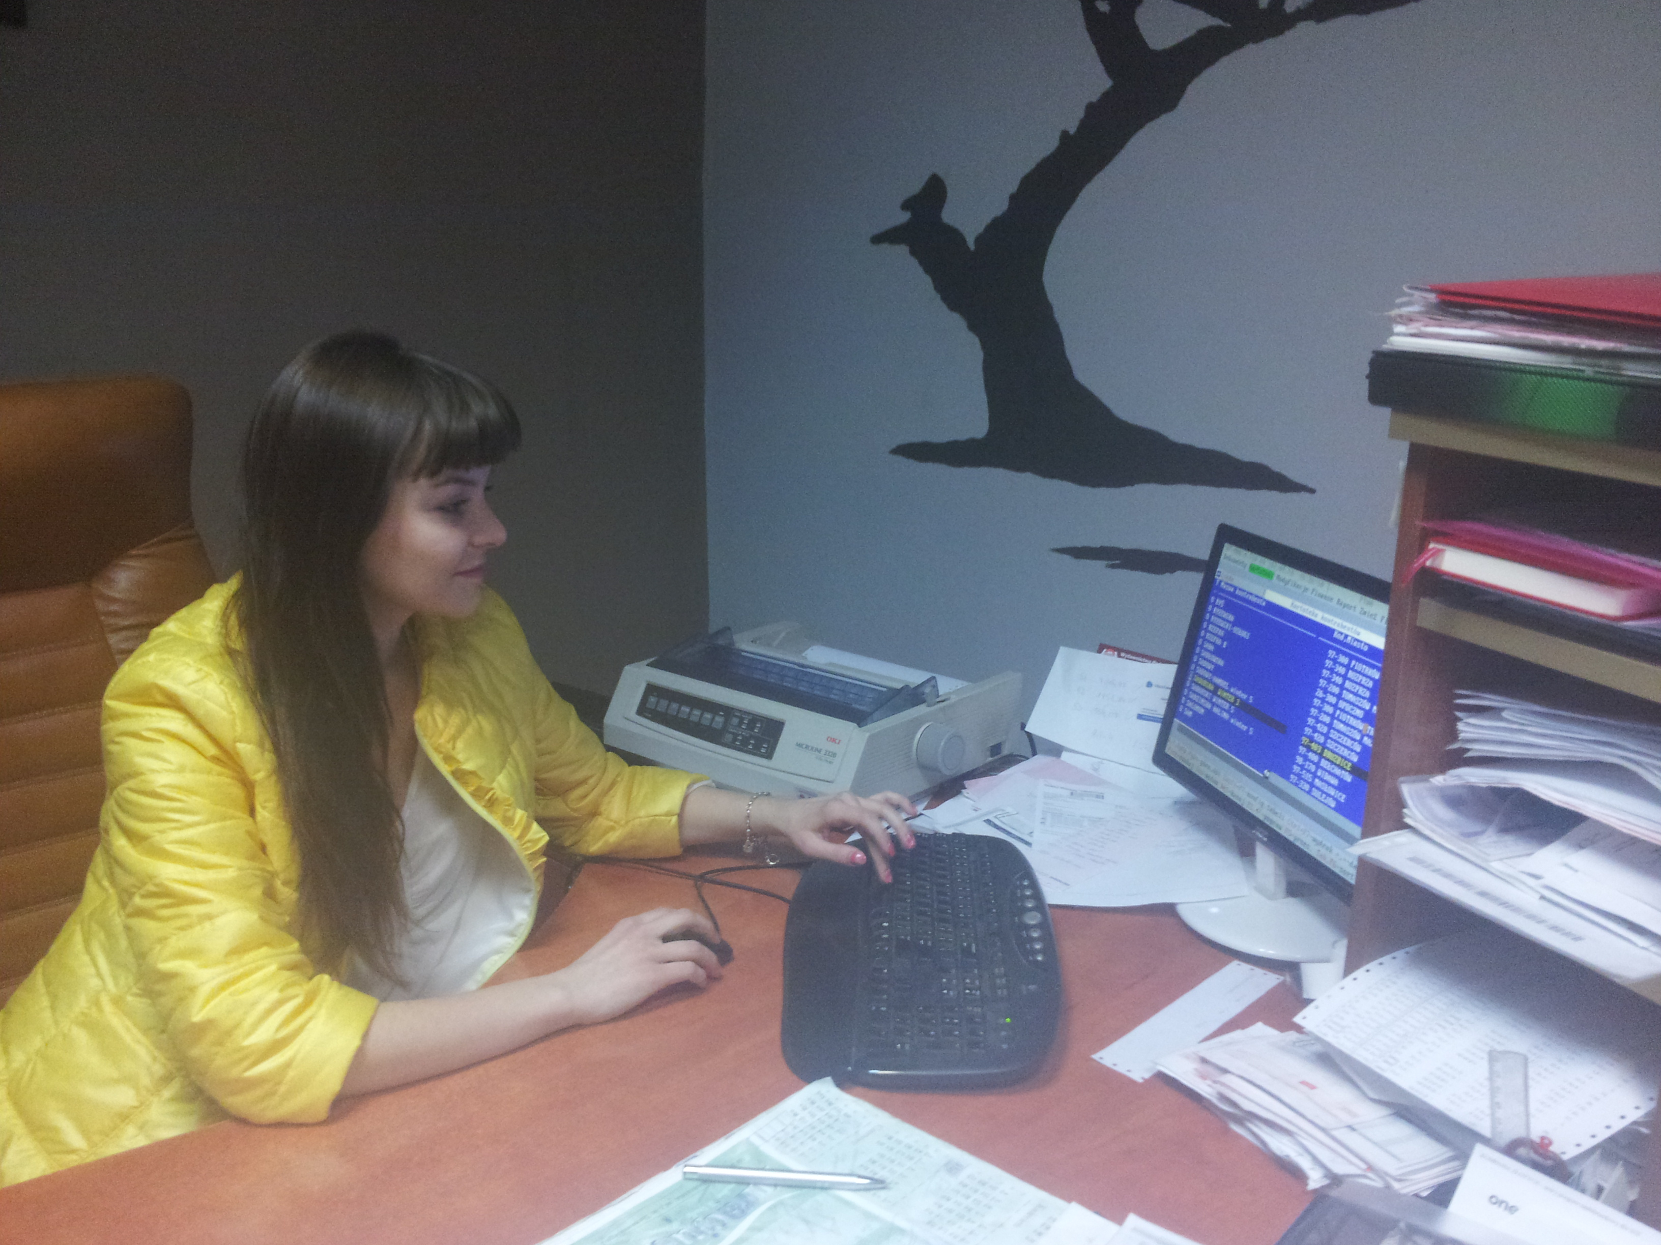
WF-MAG
Podczas pobytu w firmie, poznałam jeden ze znanych programów komputerowych dla firm. Program ten przeznaczony jest do prowadzenia ewidencji towarowo-wartościowej w firmach handlowych, usługowych i produkcyjnych, o różnym profilu działalności. Pozwala na wspomaganie sprzedaży poprzez rozbudowany system wariantów sprzedaży, cenników, upustów, kontrolę zobowiązań i należności. Oprócz tego ułatwia analizę przepływu towarowego, poprzez możliwość tworzenia różnorodnych zestawień przychodów i rozchodów towarów w dowolnym okresie. Dzięki temu doświadczeniu mam szansę na wykazanie się wiedzą w każdej firmie.

Slide 4
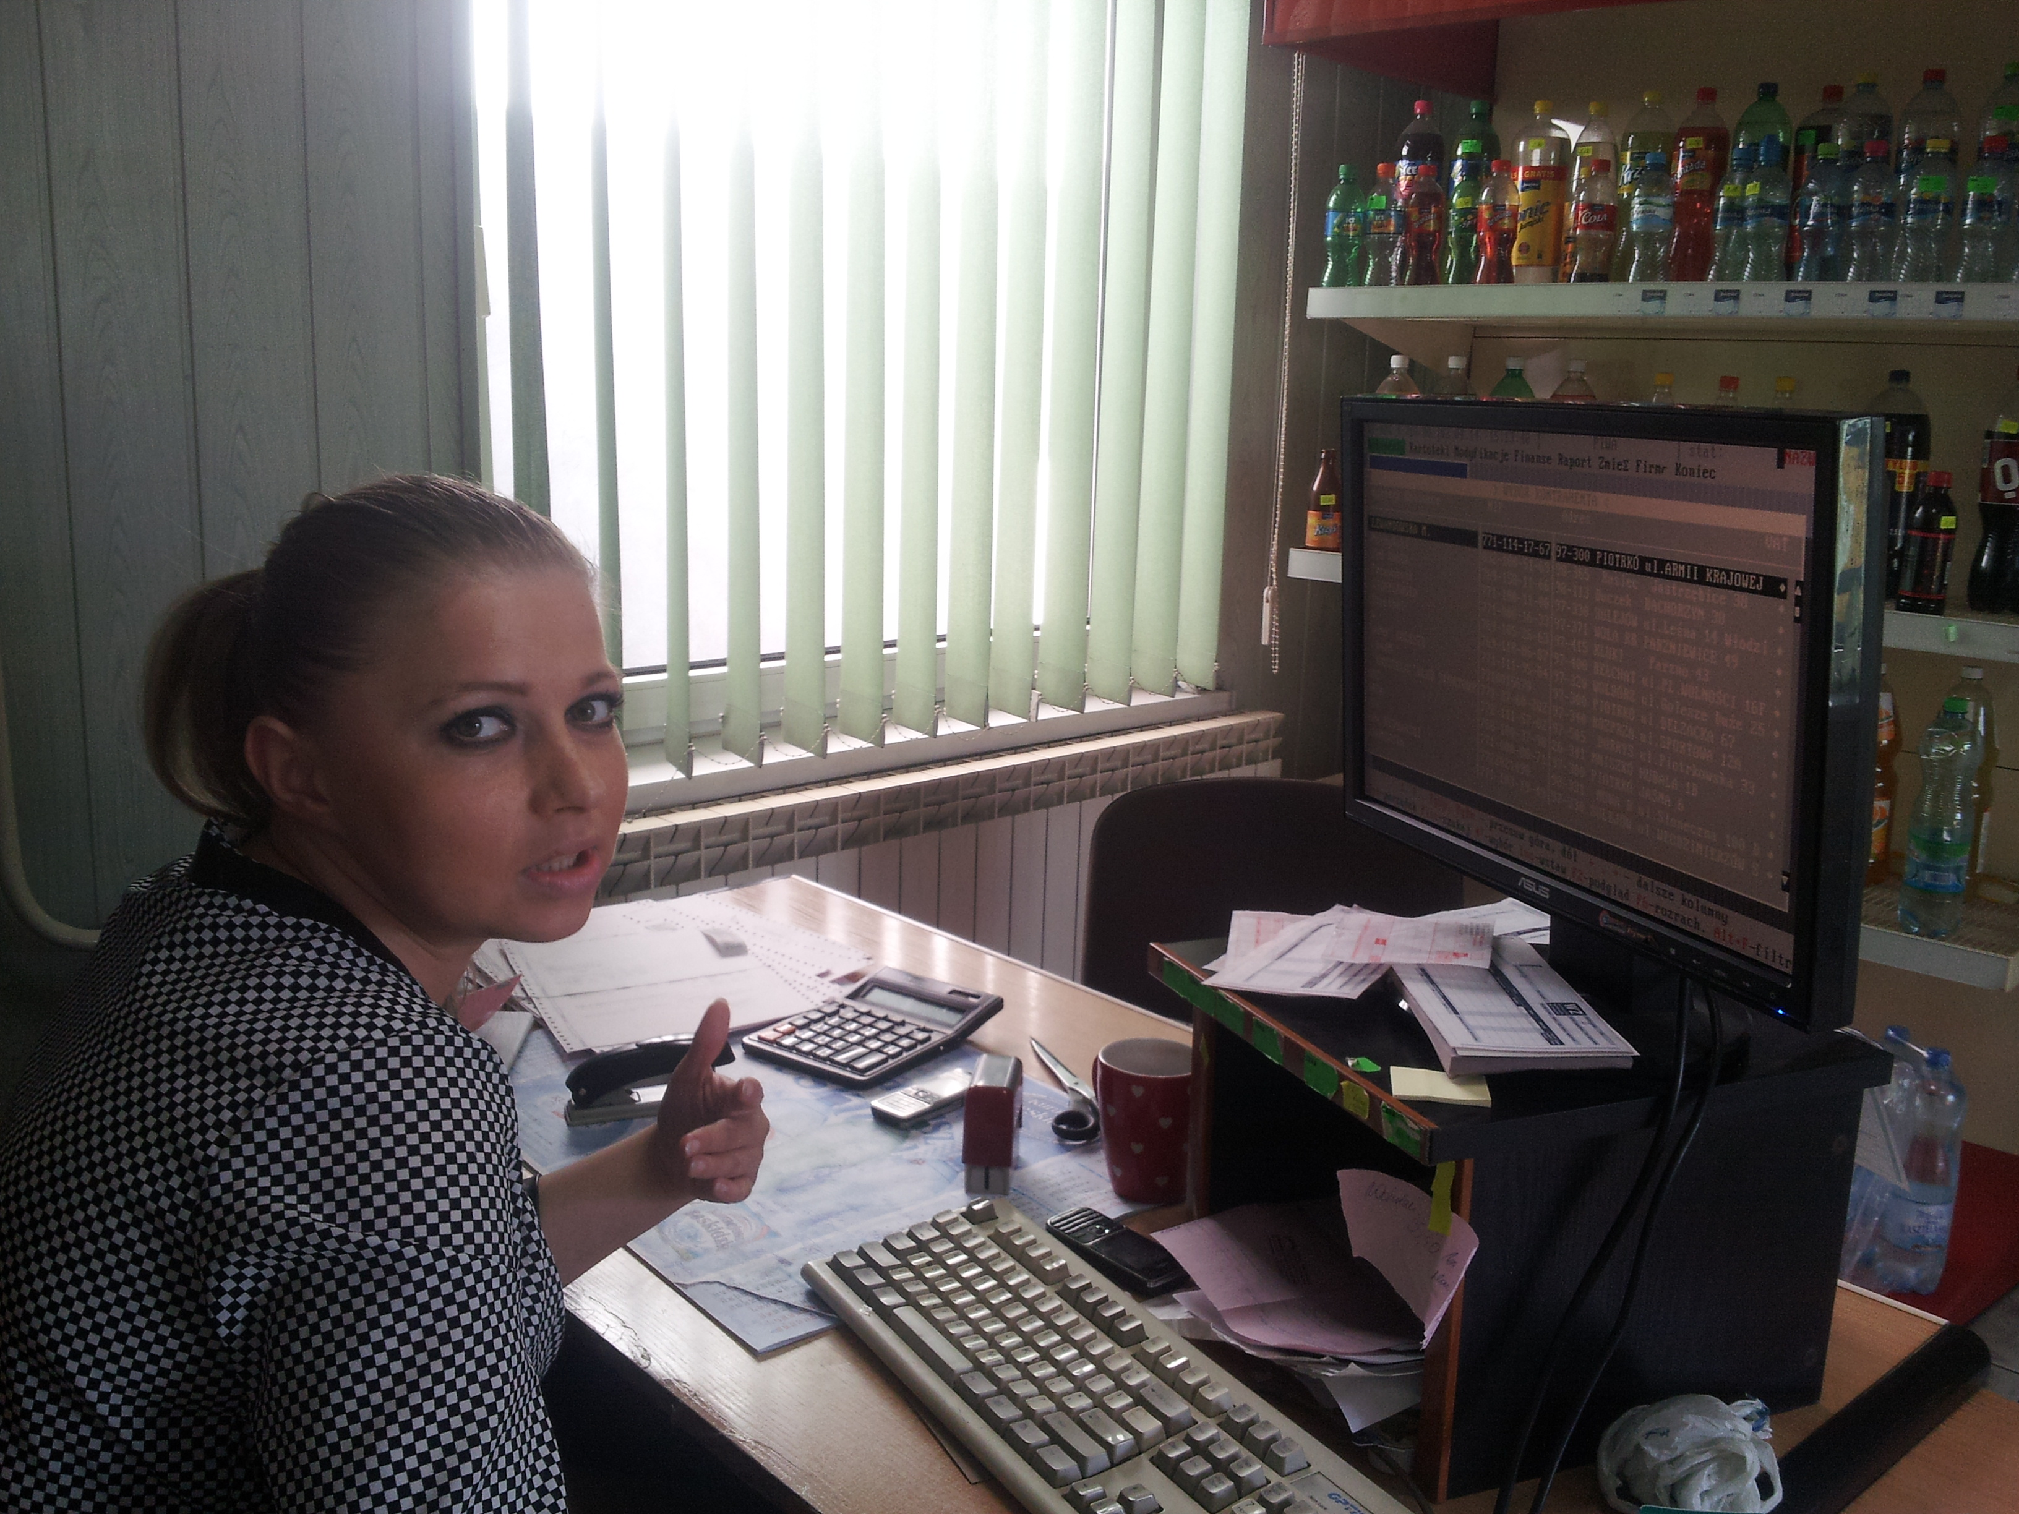

Slide 5
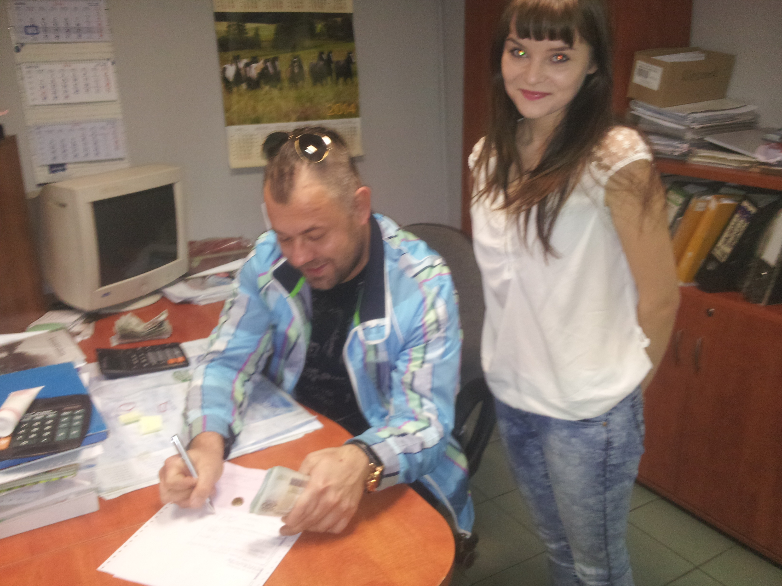
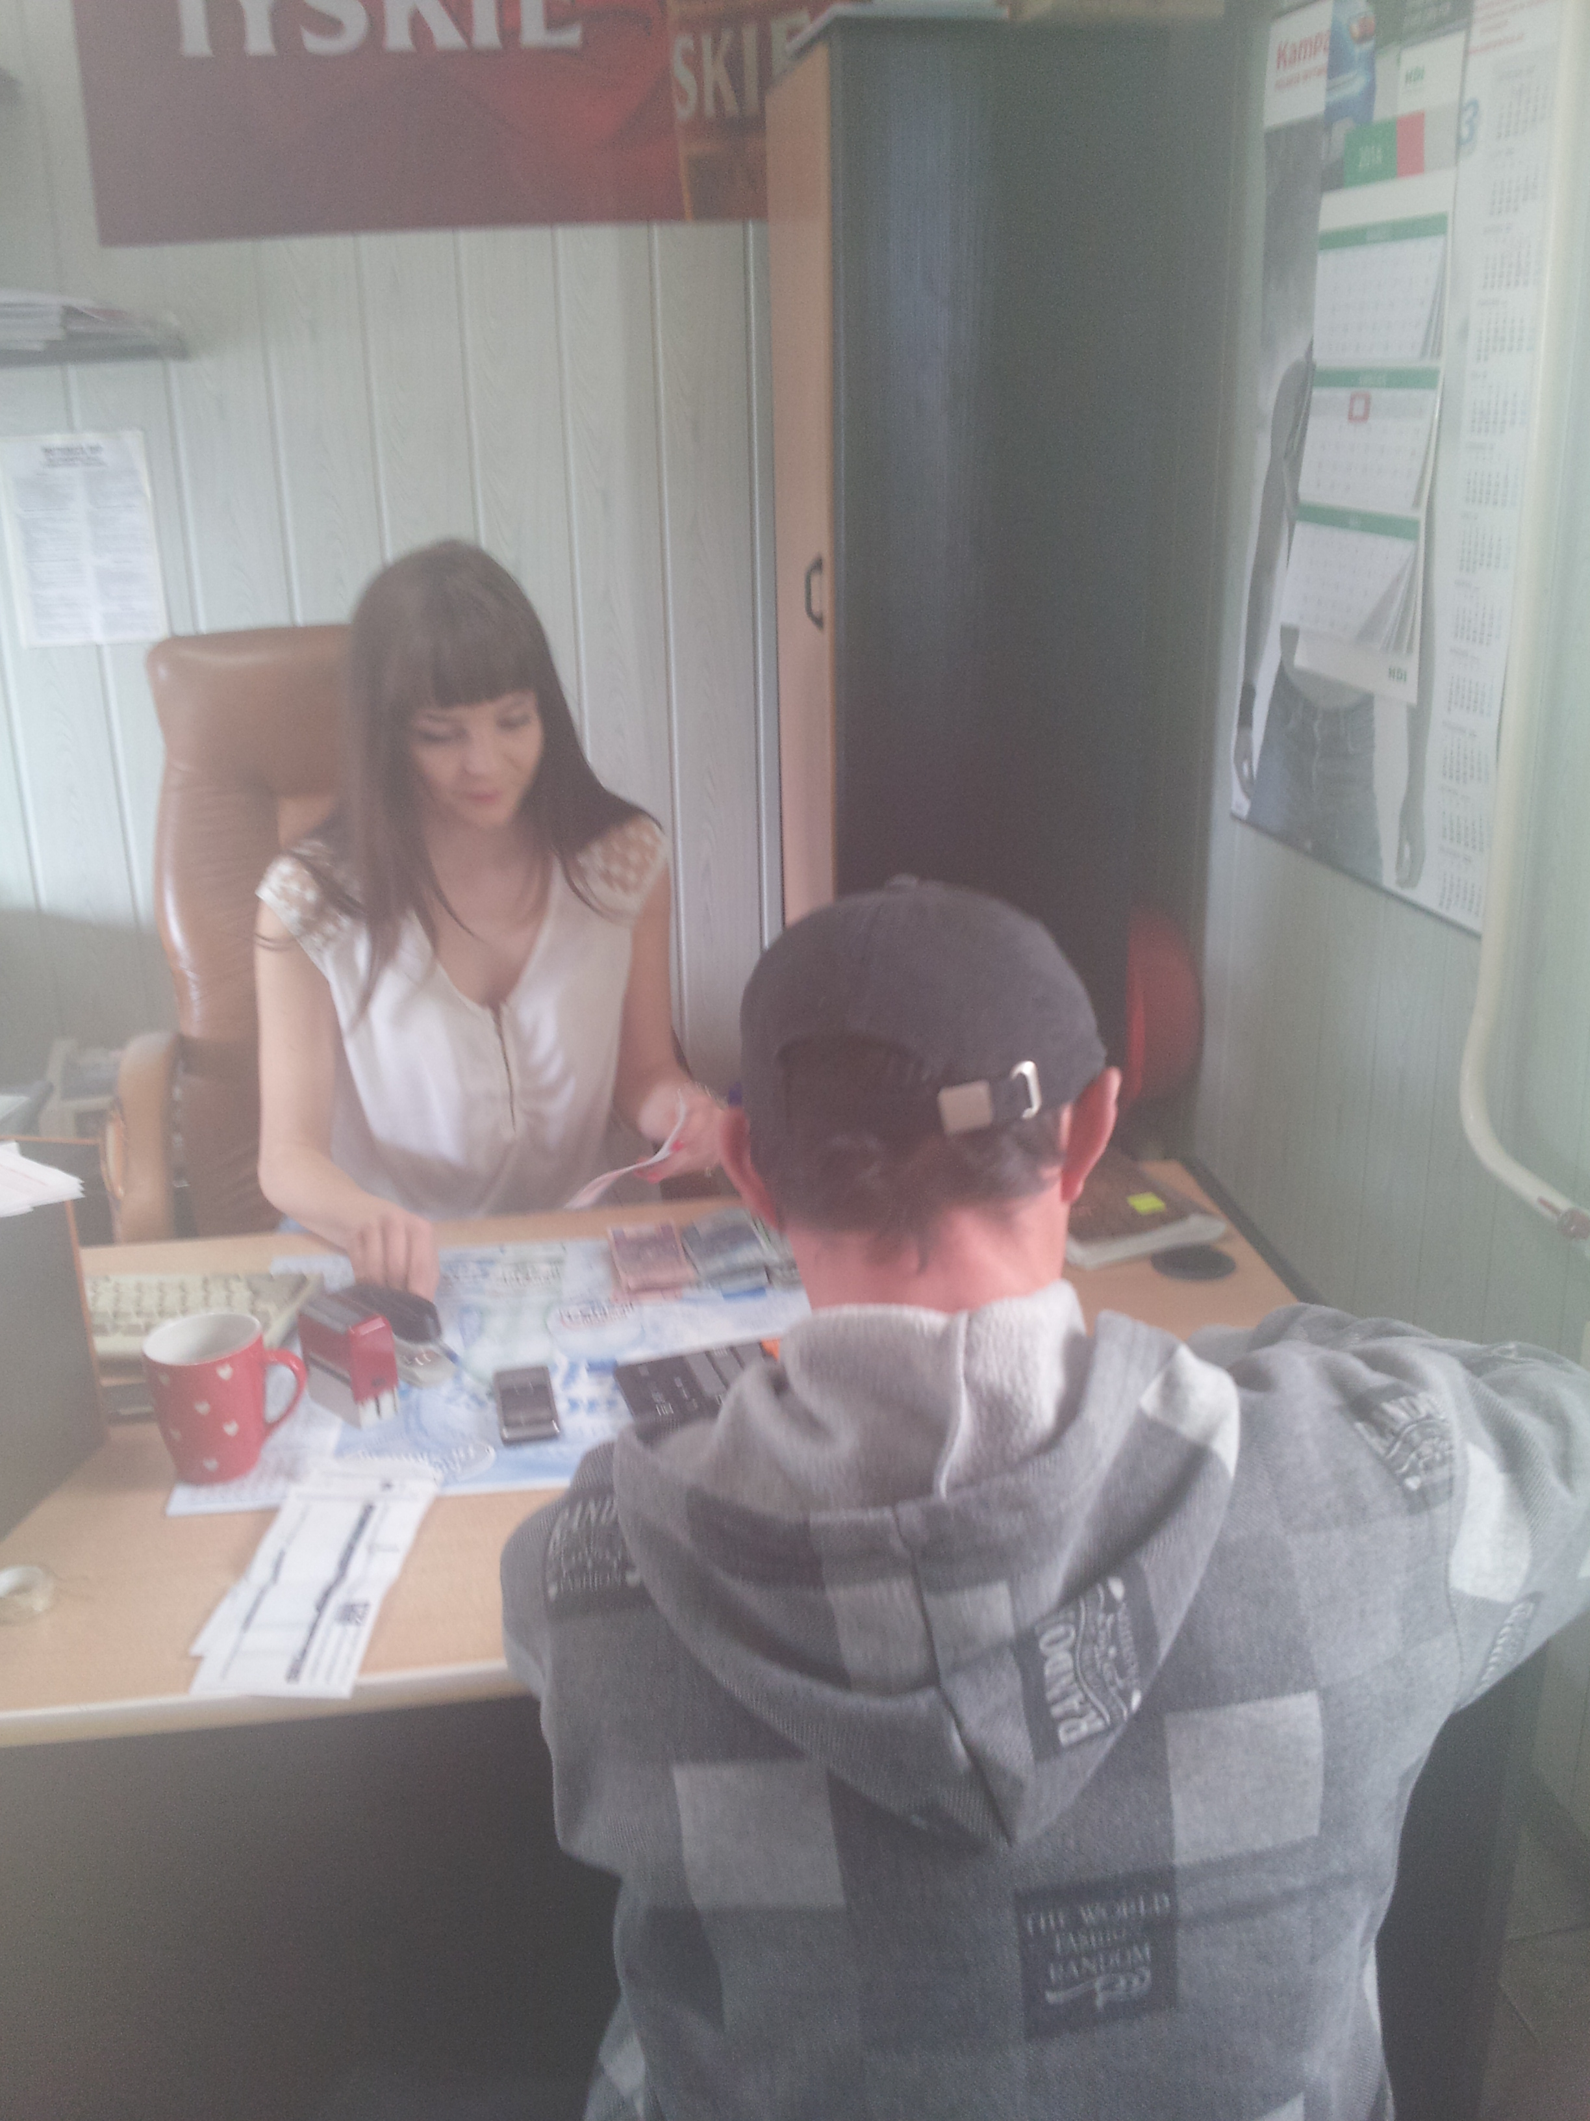
Bieżący kontakt z ludźmi
Stały kontakt z innymi pracownikami
Komunikatywność z klientem

Slide 6
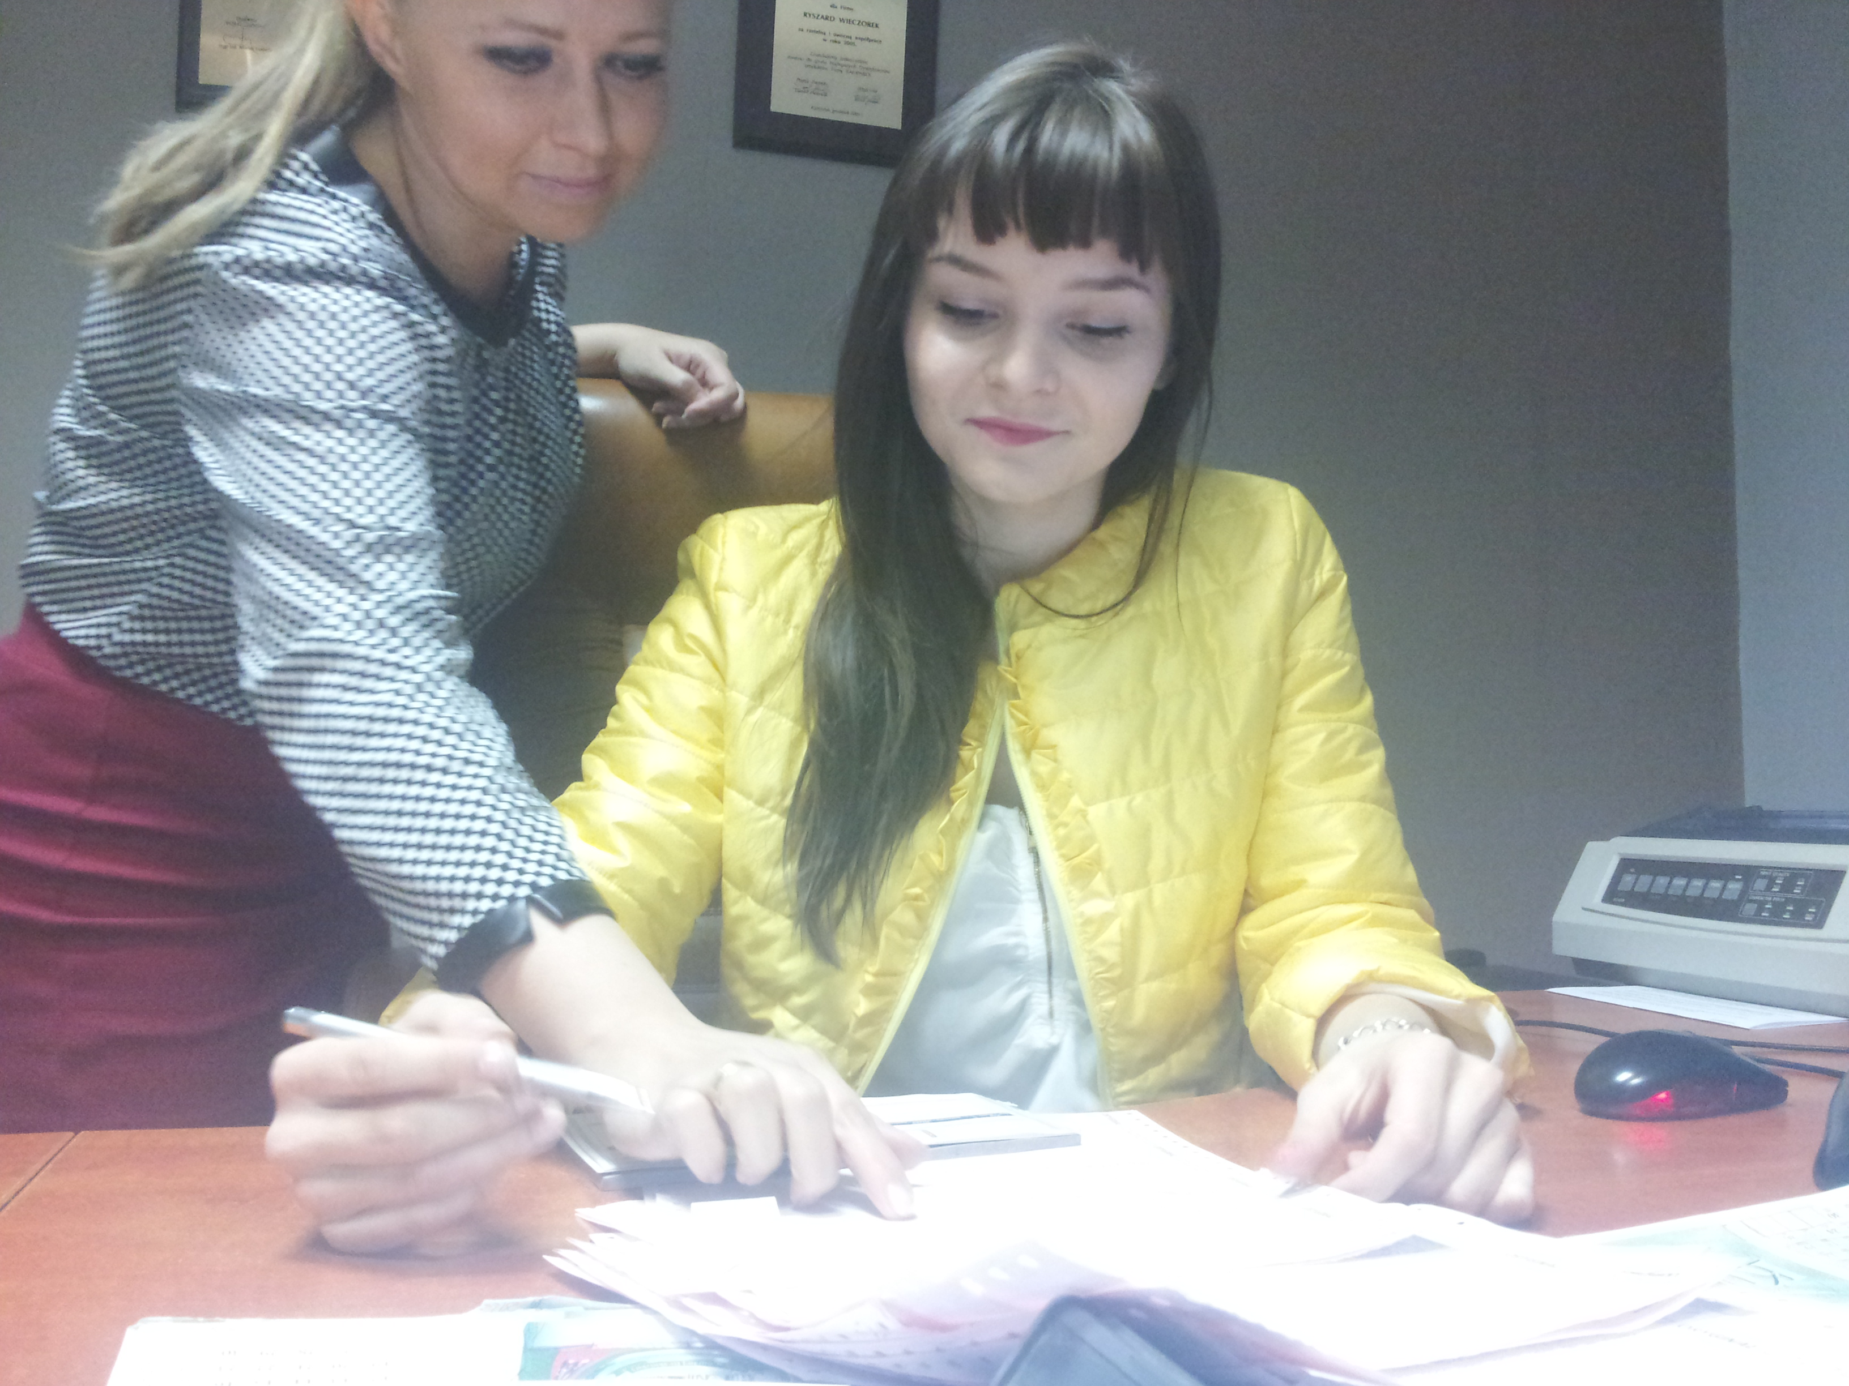
Wzk-I
Moim zadaniem było wypisanie dokumentów o nazwie wzk. Zawierają one informacje dotyczące ilości wydanych towarów zawierających opakowania zwrotne. Na podstawie faktur i paragonów wyliczałam ilość opakowań dzieląc je na poszczególne objętości. Dokument ten obejmował także dane odbiorcy, datę wysyłki, podpis wystawiającego, pieczątkę firmy i numer kolejny dokumentu.

Slide 7
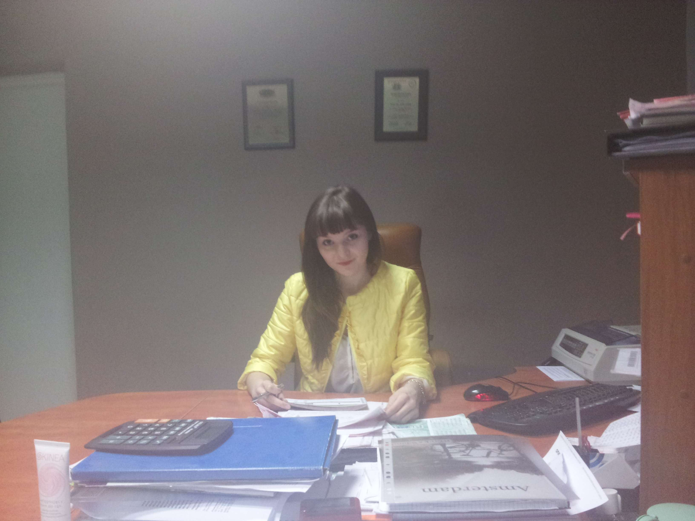

Slide 8
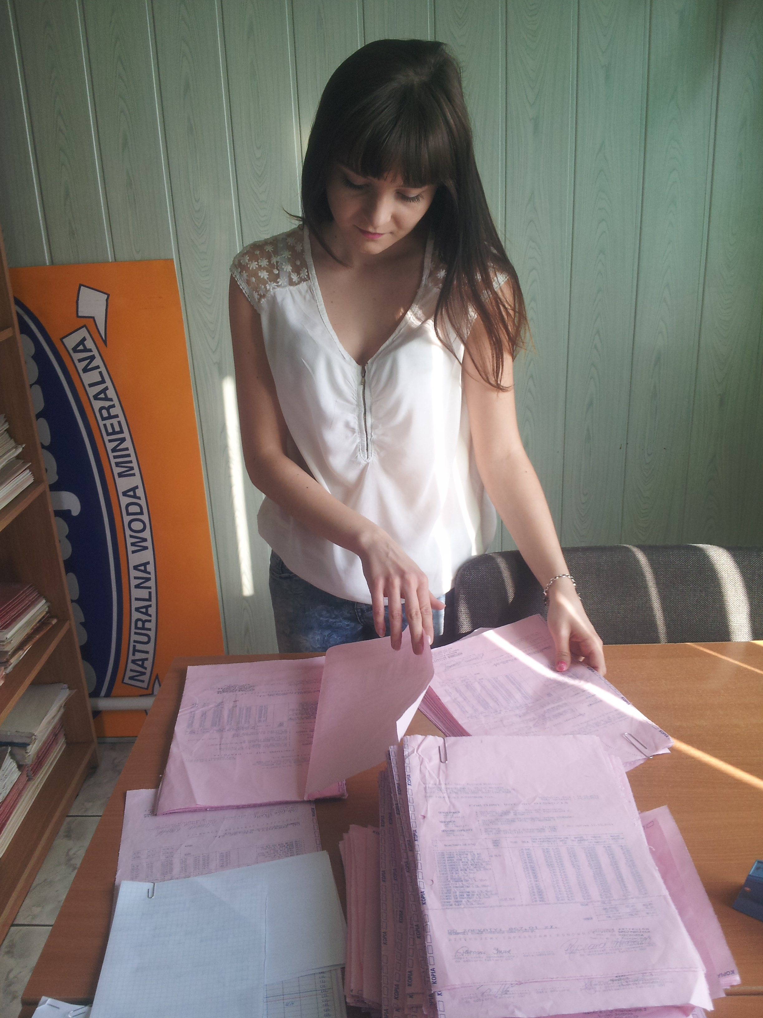
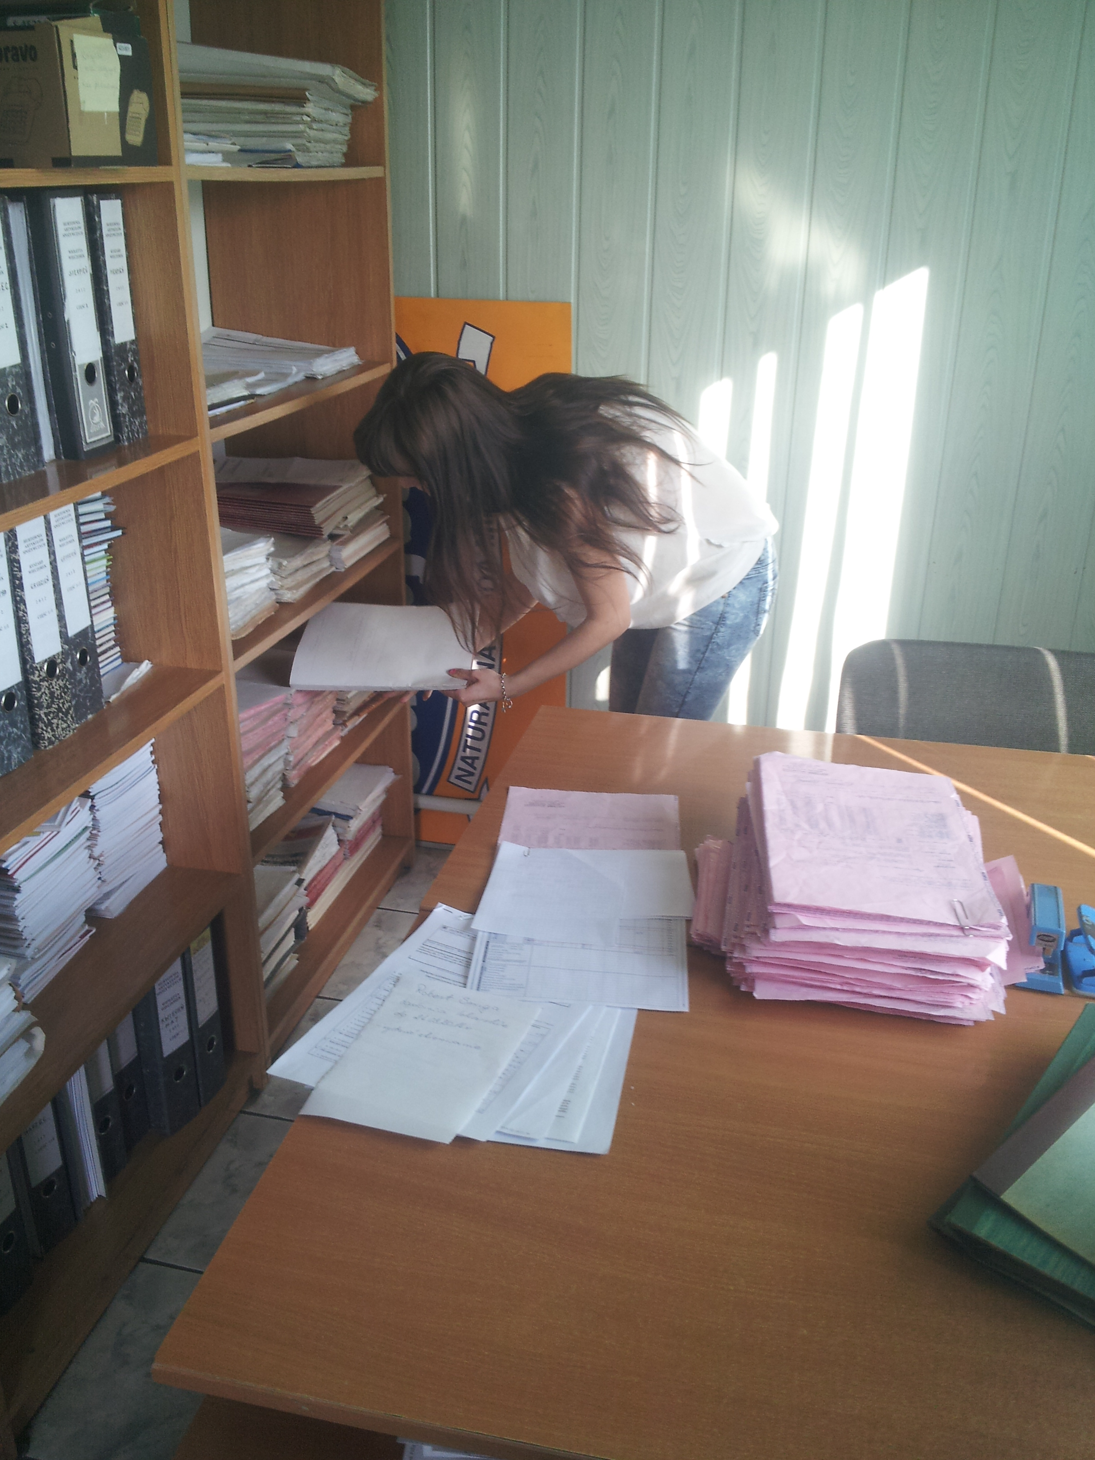
Interpretacja dokumentalna

Slide 9
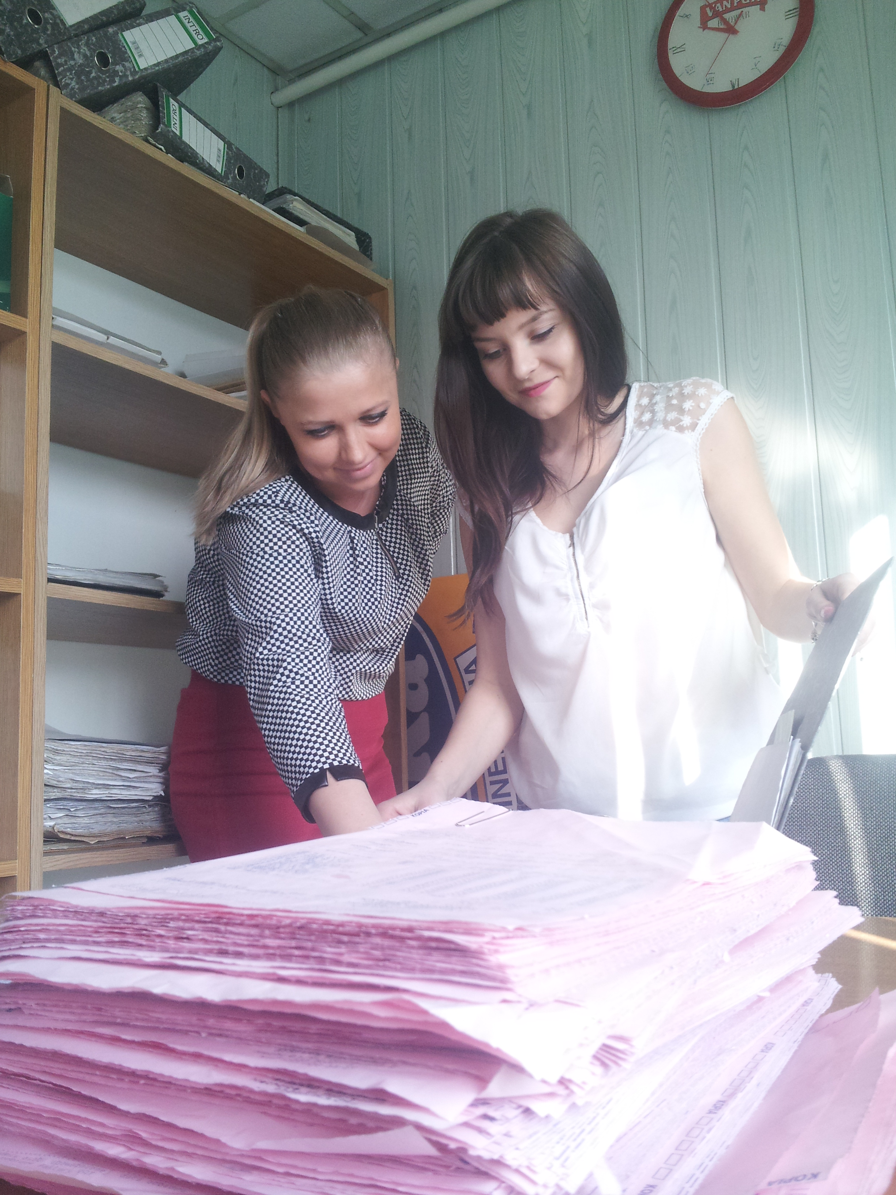
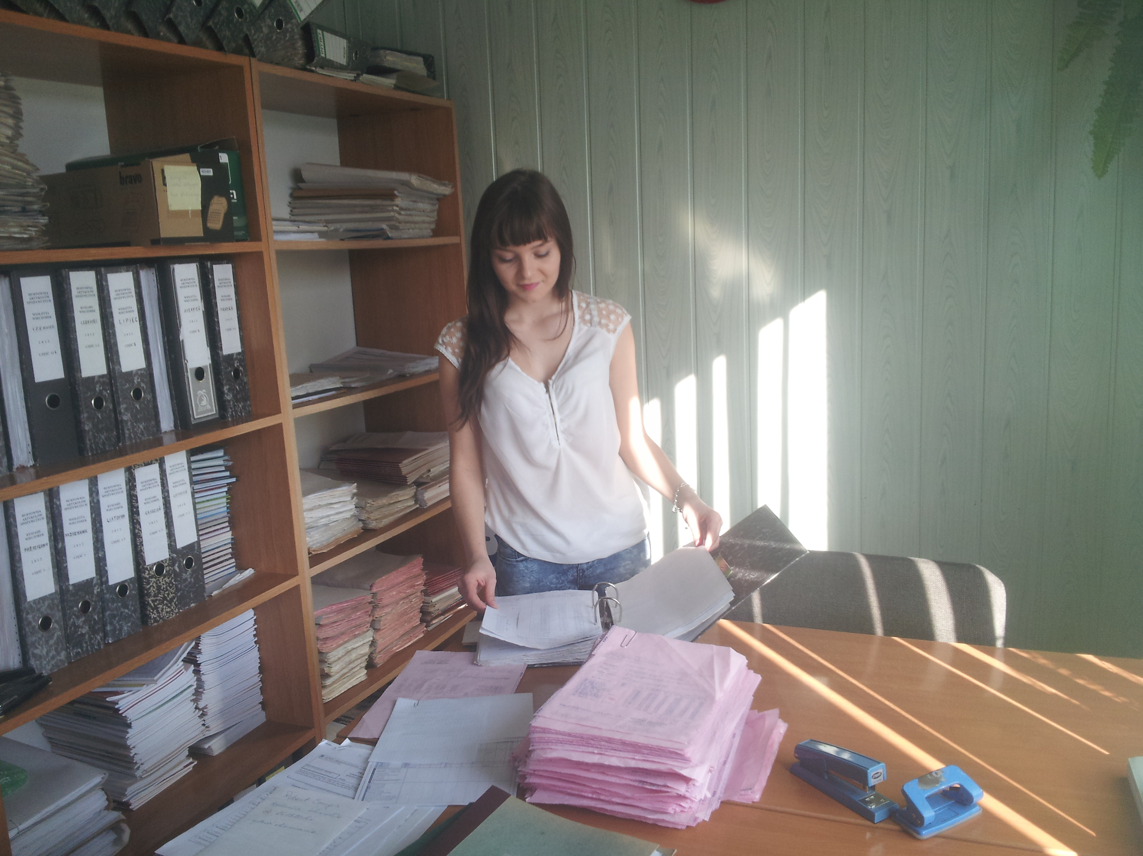

Slide 10
Dzięki uczestnictwu w zorganizowanym Dniu Przedsiębiorczości miałam okazję poznać kolejny etap w życiu człowieka – etap pracy. Dowiedziałam się jak wygląda praca na stanowisku, które mnie interesuje – pracownik administracji biurowej. Pani Aleksandra opowiedziała mi o najważniejszych informacjach dotyczących dokumentacji w tej firmie. Podczas praktyki miałam do czynienia z nowymi programami komputerowymi, które poznałam na poziomie podstawowym. Kontakt z ludźmi uświadomił mi, że trzeba być otwartym na nowe znajomości, mieć własne zdanie, z entuzjazmem podchodzić do zadań firmowych. W relacjach z klientem pokazywać pełne zaangażowanie w rozmowę i utrzymywać kontakt wzrokowy aby zdobyć jego zaufanie. Uważam, że ten dzień uświadomił mi jak ważna jest u człowieka asertywność. Jest to cecha nabyta, którą pracownik powinien się wykazać aby coś osiągnąć.
Praktyka w tej firmie była nasycona interesującymi informacjami i wielkim zaangażowaniem ze strony Pani Aleksandry. Zdobyłam wiedzę praktyczną, która pozwoli mi efektywniej rozpocząć swoją przygodę w życiu przedsiębiorczym.
Julita Wieczorek

